Slide 1

Chủ đề 1. CÂN BẰNG HÓA HỌC
Thực hiện thí nghiệm: Pha dung dịch nước muối NaCl và dung dịch nước đường C₁₂H₂₂O₁₁.
Nhận xét về sự hòa tan của muối ăn và đường trong nước.
Nêu thành phần hóa học của hai dung dịch thu được.
Notes:
Sau khi hoàn thành xong thí nghiệm, GV dẫn dắt vào bài học.

Slide 2
Chủ đề 1. CÂN BẰNG HÓA HỌC
Bài 2
SỰ ĐIỆN LI TRONG DUNG DỊCH NƯỚC.
THUYẾT BRONSTED – LOWRY VỀ ACID – BASE
I
Sự điện li, chất điện li và chất không điện li
II
Thuyết Bronsted – Lowry về acid - base

Slide 3
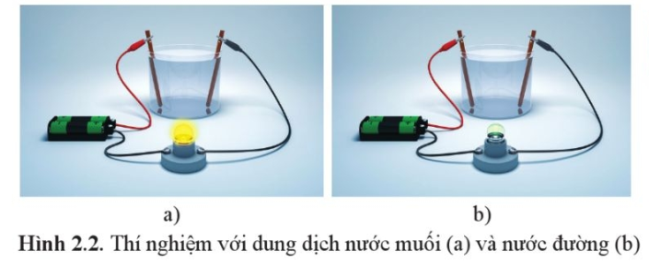
I.
SỰ ĐIỆN LI, CHẤT ĐIỆN LI VÀ CHẤT KHÔNG ĐIỆN LI
1. Thí nghiệm
Học sinh thực hiện thí nghiệm thử tính dẫn điện của dung dịch nước muối và nước đường như hình 2.2.
Nêu kết quả thí nghiệm và giải thích.

Slide 4
I.
SỰ ĐIỆN LI, CHẤT ĐIỆN LI VÀ CHẤT KHÔNG ĐIỆN LI
1. Thí nghiệm

Slide 5
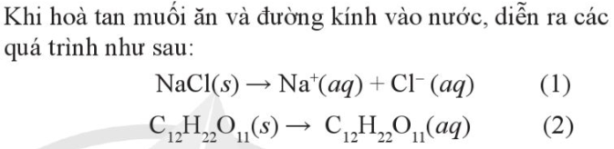
I.
SỰ ĐIỆN LI, CHẤT ĐIỆN LI VÀ CHẤT KHÔNG ĐIỆN LI
1. Thí nghiệm
NaCl(s): Chất điện li, C₁₂H₂₂O₁₁(s): Chất không điện li.
Quá trình NaCl(s) phân li thành ion Na⁺(aq) và Cl⁻(aq) khi tan trong nước: Sự điện li.
(1): Phương trình điện li.

Slide 6
I.
SỰ ĐIỆN LI, CHẤT ĐIỆN LI VÀ CHẤT KHÔNG ĐIỆN LI
2. Khái niệm
- Sự điện li là quá trình phân li các chất khi tan trong nước thành các ion.
- Chất điện li là chất khi tan trong nước phân li thành các ion.
- Chất không điện li là chất khi tan trong nước không phân li thành các ion.
- Phương trình điện li là phương trình mô tả sự điện li.

Slide 7
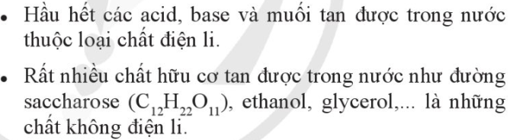
I.
SỰ ĐIỆN LI, CHẤT ĐIỆN LI VÀ CHẤT KHÔNG ĐIỆN LI
3. Ví dụ

Slide 8
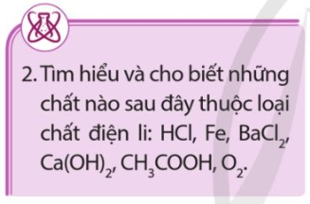
I.
SỰ ĐIỆN LI, CHẤT ĐIỆN LI VÀ CHẤT KHÔNG ĐIỆN LI
3. Ví dụ

Slide 9
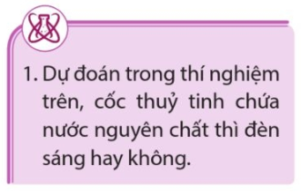
I.
SỰ ĐIỆN LI, CHẤT ĐIỆN LI VÀ CHẤT KHÔNG ĐIỆN LI
3. Ví dụ
Nước nguyên chất là chất điện li hay chất không điện li ?

Slide 10
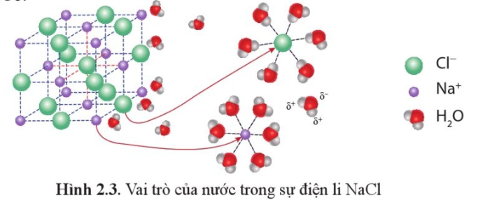
I.
SỰ ĐIỆN LI, CHẤT ĐIỆN LI VÀ CHẤT KHÔNG ĐIỆN LI
4. Vai trò của nước trong sự điện li của một chất
Quan sát hình 2.3 và nhận xét về vai trò của nước trong sự điện li của NaCl.

Slide 11


II.
THUYẾT BRONSTED – LOWRY VỀ ACID - BASE
1. Thuyết Bronsted - Lowry về acid - base
a. Ví dụ
Lớp được chia thành 3 nhóm, nghiên cứu 3 ví dụ ở trang 17 – SGK và nhận xét về vai trò của các chất (nhường hay nhận ion H⁺) trong các quá trình 3a, 3b, 4 và 5.

Slide 12
II.
THUYẾT BRONSTED – LOWRY VỀ ACID - BASE
1. Thuyết Bronsted - Lowry về acid - base
b. Định nghĩa
- Thuyết Bronsted - Lowry về acid – base: Acid là những chất có khả năng cho H⁺, base là những chất có khả năng nhận H⁺.
- Thuyết Arrhenius về acid – base: acid là những chất khi tan trong nước phân li ra H⁺ (proton), base là những chất khi tan trong nước phân li ra OH⁻.

Slide 13
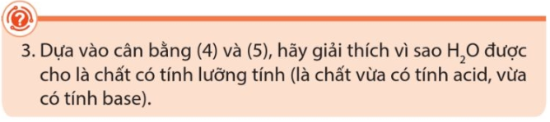
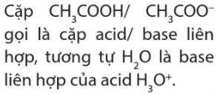

II.
THUYẾT BRONSTED – LOWRY VỀ ACID - BASE
1. Thuyết Bronsted - Lowry về acid - base
b. Định nghĩa

Slide 14
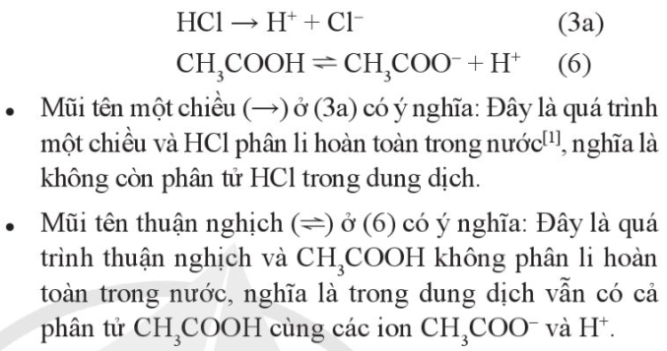
II.
THUYẾT BRONSTED – LOWRY VỀ ACID - BASE
2. Acid mạnh/ base mạnh và acid yếu/ base yếu
a. Sự điện li trong dung dịch nước của HCl và CH₃COOH
HCl: acid mạnh.
CH₃COOH: acid yếu.

Slide 15
II.
THUYẾT BRONSTED – LOWRY VỀ ACID - BASE
2. Acid mạnh/ base mạnh và acid yếu/ base yếu
b. Định nghĩa
Acid mạnh và base mạnh phân li hoàn toàn trong nước (nên không tồn tại dạng phân tử trong nước).
Acid yếu và base yếu phân li một phần trong nước.

Slide 16
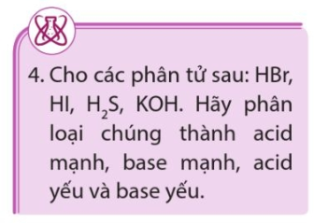
II.
THUYẾT BRONSTED – LOWRY VỀ ACID - BASE
2. Acid mạnh/ base mạnh và acid yếu/ base yếu
b. Định nghĩa

Slide 17
II.
THUYẾT BRONSTED – LOWRY VỀ ACID - BASE
2. Acid mạnh/ base mạnh và acid yếu/ base yếu
c. Ví dụ
- Các acid HCl, HNO₃, H₂SO₄,... là acid mạnh.
Các base NaOH, Ba(OH)₂, Ca(OH)₂,... là base mạnh.
Các acid CH₃COOH, H₂CO₃, H₂SO₃,... là acid yếu và các gốc acid tương ứng CH₃COO⁻, CO₃²⁻, SO₃²⁻,... là base.

Slide 18
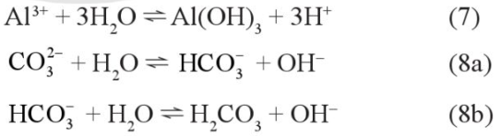
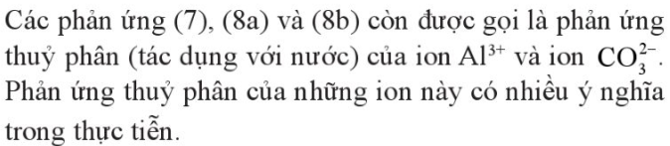
II.
THUYẾT BRONSTED – LOWRY VỀ ACID - BASE
2. Acid mạnh/ base mạnh và acid yếu/ base yếu
c. Ví dụ
- Theo thuyết Bronsted – Lowry, nhiều ion như Fe³⁺, Al³⁺, CO₃²⁻,... sẽ đóng vai trò là acid hoặc base trong nước, bởi chúng tác dụng một phần với nước.

Slide 19
II.
THUYẾT BRONSTED – LOWRY VỀ ACID - BASE
2. Acid mạnh/ base mạnh và acid yếu/ base yếu
c. Ví dụ
Phèn nhôm (hay phèn chua) có công thức KAl(SO₄)₂.12H₂O, trong nước bị phân li hoàn toàn theo phương trình:
KAl(SO₄)₂.12H₂O → K⁺ + Al³⁺ + 2SO₄²⁻ + 12H₂O
Chất này được dùng để làm trong nước và làm chất cầm màu trong công nghiệp nhuộm, in bởi ion Al³⁺ tạo ra Al(OH)₃, dạng kết tủa keo, có khả năng hấp phụ các chất rồi lắng xuống đáy bể hoặc gắn vào sợi vải cần nhuộm.

Slide 20
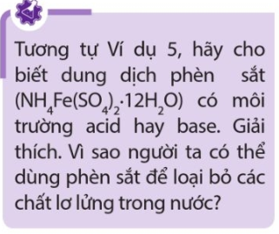
II.
THUYẾT BRONSTED – LOWRY VỀ ACID - BASE
2. Acid mạnh/ base mạnh và acid yếu/ base yếu
c. Ví dụ

Slide 21
II.
THUYẾT BRONSTED – LOWRY VỀ ACID - BASE
2. Acid mạnh/ base mạnh và acid yếu/ base yếu
c. Ví dụ
Sodium carbonate (Na₂CO₃) có rất nhiều ứng dụng: trong công nghiệp sản xuất chất tẩy rửa, làm sạch dầu mỡ bám trên bề mặt kim loại trước khi sơn, mạ do ion OH⁻ sinh ra từ phản ứng thủy phân phản ứng được với các chất dầu, mỡ (thuộc loại ester hữu cơ).

Slide 22
